Slide 1
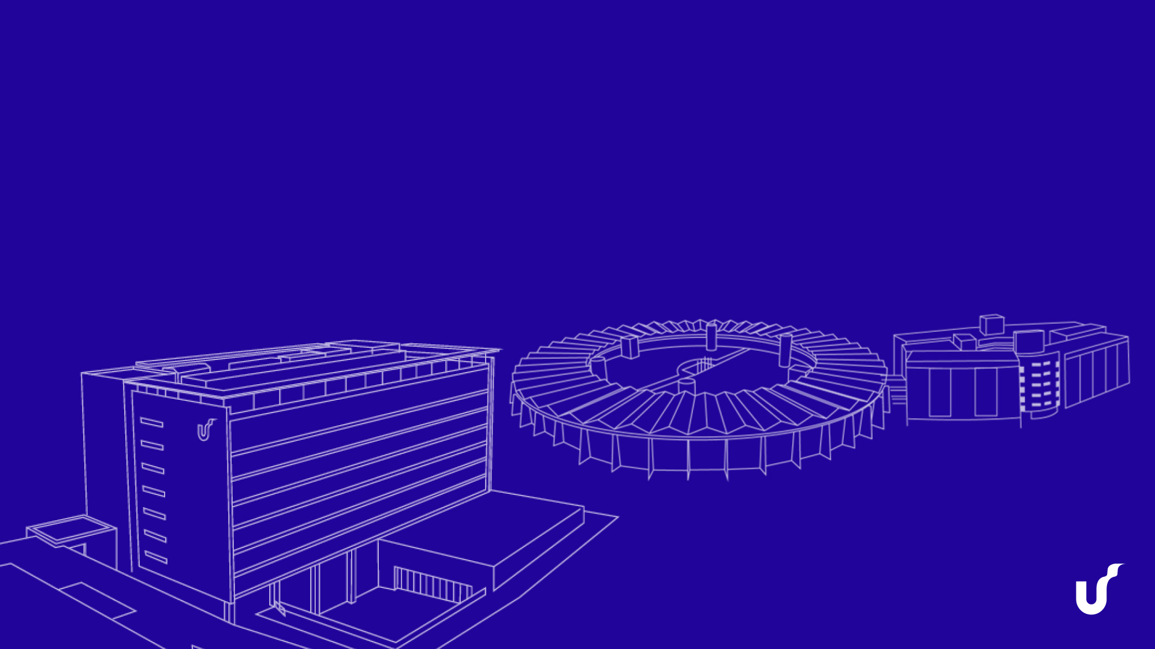
Trabalho de Conclusão de Curso de Ciência da Computação
LASCAS
Legal Accessibility and Simplification for Cognitive Aid System.
Rumo à acessibilidade cognitiva em textos jurídicos brasileiros
Aluno: Vitor Stüker de Almeida
Orientador: Prof. Dr. Alex Roehrs · 2026

Slide 2

O problema:
O texto jurídico é informação pública, mas nem sempre é compreensível
A barreira não é só digital. É cognitiva.
Vocabulário técnico e expressões arcaicas.
Frases longas e alta carga de memória.
Dependência de intermediários para entender direitos e riscos.

Slide 3
Questão de pesquisa e objetivos:
Como usar NLP para simplificar textos jurídicos brasileiros e ampliar a acessibilidade cognitiva?
• Fundamentar o problema em acessibilidade, linguagem simples e ATS.
• Construir um protótipo local-first para HTML e PDF.
• Avaliar compreensão percebida, usabilidade e utilidade.
Foco: apoio à leitura inicial e triagem.
Notes:
Ta faltando o “foco: apoio ...”

Slide 4
PROBLEMA
O que torna o legalês difícil de processar?
Alta densidade informacional
Complexidade lexical
condições, exceções e referências no mesmo parágrafo
Complexidade sintática
jargão, termos técnicos, expressões pouco frequentes
frases longas, voz passiva, múltiplas subordinadas
Requisito técnico: simplificar sem apagar sentido jurídico essencial.
Notes:
Requisito técnico tem que vir por ultimo, embaixo.

Slide 5
Três Fundamentos que guiaram o LASCAS
1
2
Clareza, frases mais diretas, vocabulário acessível e estrutura visível.
Acessibilidade Cognitiva
Informação compreensível para diferentes perfis cognitivos.
Linguagem
Simples
3
ATS + Transformers
Transformar texto complexo em versão mais simples, preservando sentido.
Meta: Criar uma camada de leitura entre o documento jurídico e a compreensão inicial.
Notes:
Slide esquisito, a fonte parece diferente...

Slide 6
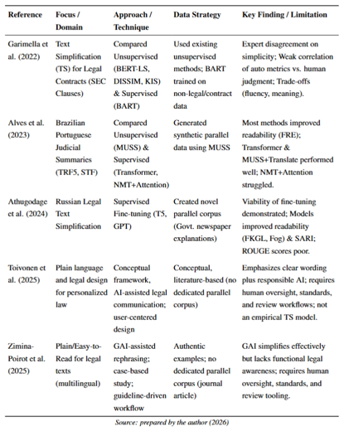
Trabalhos relacionados:
síntese comparativa
Como cada estudo se conecta ao LASCAS:
Garimella (2022): fluência não garante fidelidade jurídica.
Alves (2023): reforça a viabilidade em português brasileiro.
Athugodage (2024): mostra fine-tuning jurídico, mas com limites métricos.
Toivonen / Zimina-Poirot (2025): linguagem simples, IA responsável e revisão humana.
LASCAS: leva essa agenda a um workflow com PDF/HTML, validação e interface.
Direção escolhida: arquitetura híbrida + local-first + avaliação aplicada.

Slide 7

O que é o LASCAS?
PROTÓTIPO LOCAL-FIRST PARA SIMPLIFICAR TEXTOS JURÍDICOS BRASILEIROS EM HTML OU PDF
Entrada HTML / PDF
API local
Node + Express
Saída sidebar simplificada
Modelolocal
Ollama + LLM
• Executa no computador do usuário: reduz dependência de serviço externo.
• Combina LLM com regras determinísticas e validação de integridade.
• A interface deixa o texto simplificado ao lado do documento original.

Slide 8
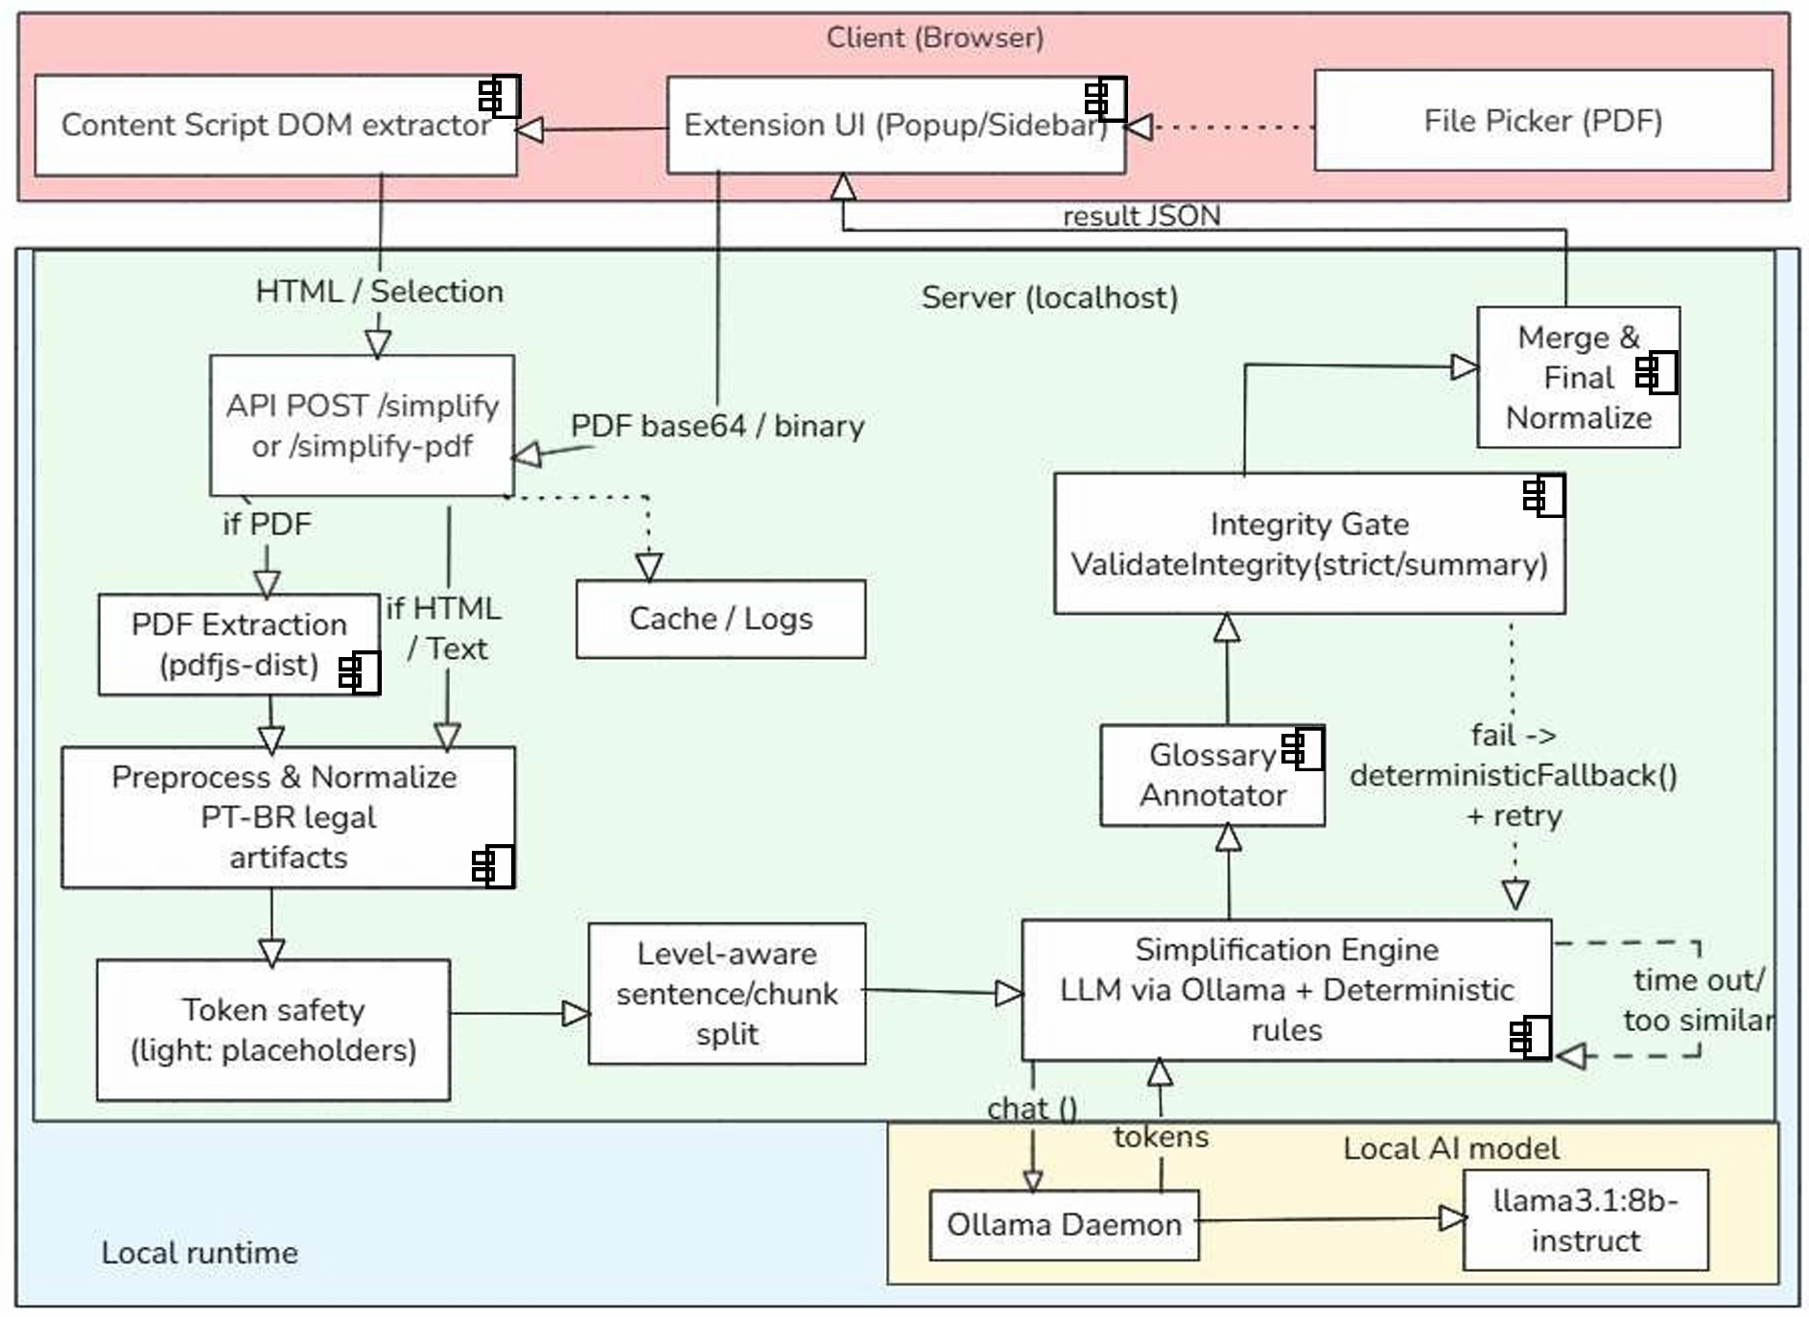
Arquitetura em componentes

Slide 9

Pipeline de simplificação: do bruto ao texto final
1
Normalizar artefatos
2
Dividir em frases/chunks
3
LLM local ou fallback
4
Glossário e estrutura
5
Validar integridade
Dois modos principais:
Leve: reescrita frase a frase, alta fidelidade e quase mesmo tamanho
Médio/Forte: condensação em chunks, com heurística de encolhimento garantido.

Slide 10
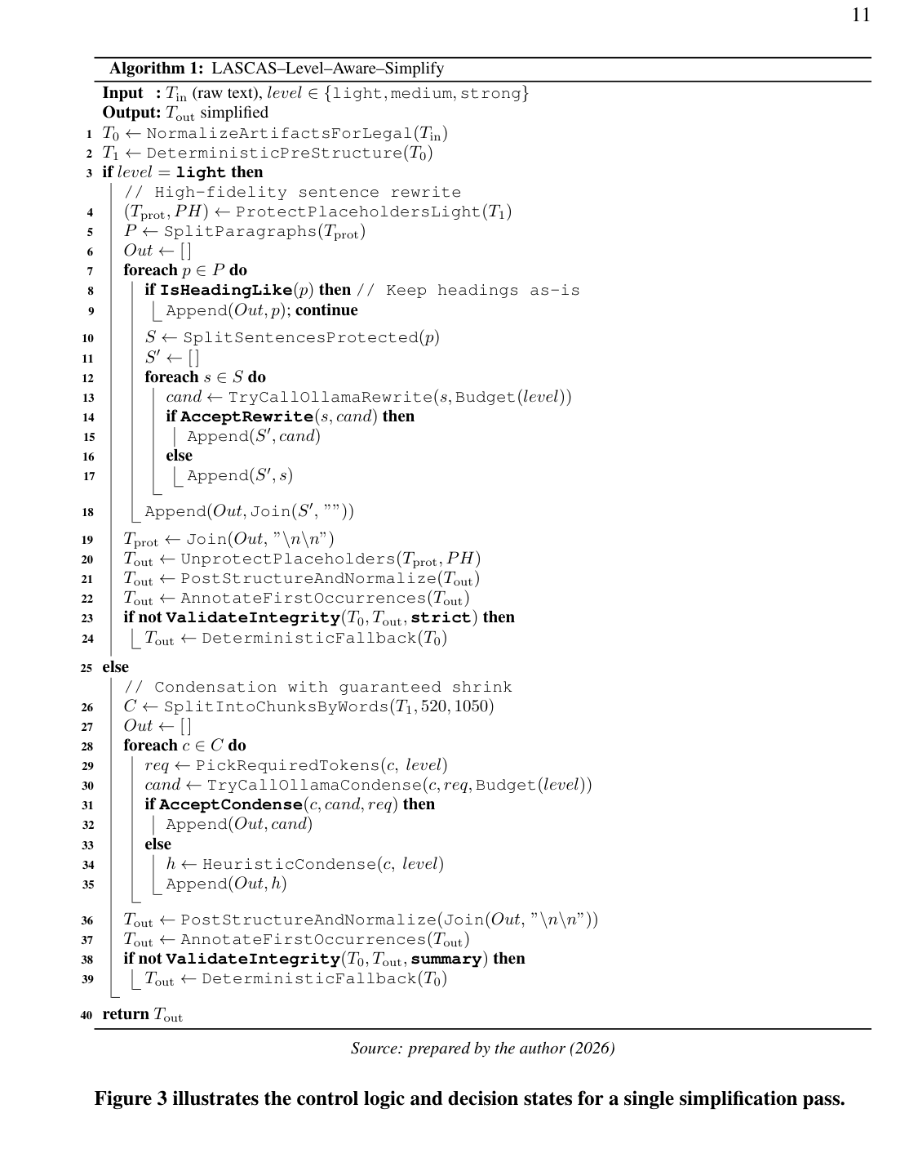
FORMULAÇÃO
DO
LASCAS
PSEUDO-CÓDIGO SIMPLIFICADO
T = texto original
S = texto simplificado
1. T0 ← normalizar artefatos jurídicos de T
2. T1 ← pré-estruturar T0
3. Se nível = light:
• proteger datas, valores, números, leis e negações
• separar T1 em parágrafos e frases
• reescrever cada frase com o modelo local
• aceitar a nova versão ou manter a original
• restaurar os elementos protegidos
• pós-estruturar, normalizar e aplicar glossário
• se a integridade estrita falhar: fallback determinístico
4. Senão, para medium/strong:
• separar T1 em blocos controlados
• selecionar elementos essenciais a preservar
• condensar cada bloco com o modelo local
• se a condensação falhar: condensação heurística/determinística
• juntar blocos, normalizar e aplicar glossário
• se a integridade modo resumo falhar: fallback determinístico
5. Retornar S

Slide 11
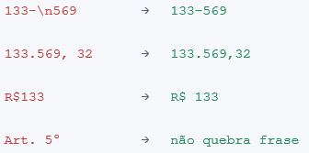
PDF foi tratado como problema de engenharia
• Extração com pdfjs-dist legacy build
• Reconstrução por coordenadas x-y
• União de páginas sem parágrafos falsos
• Correção de artefatos em números, moeda e abreviações
Exemplos de normalização

Slide 12

SEGURANÇA SEMÂNTICA: simplificar sem perder o essencial
• No nível leve, placeholders preservam itens frágeis antes da chamada ao LLM.
• No médio/forte, o validador preserva o essencial e permite omitir qualificações não essenciais como CPF/RG/endereço quando não afetam o sentido.
• Se o resultado falha na validação, o fallback determinístico entra em ação.
O sistema protege ou valida itens que alteram o significado jurídico.
datas
valores
percentuais
citações legais
processos/ registros
negações

Slide 13
GLOSSÁRIO
Na primeira ocorrência, termos jurídicos podem receber uma explicação curta em português.
Espólio: conjunto de bens e dívidas deixados pelo falecido.
Transitado em julgado: decisão definitiva, sem recurso.
Valor da causa: valor atribuído ao processo para fins processuais.
Ônus da prova: responsabilidade de provar um fato.
Não resolve todo vocabulário jurídico, mas reduz a barreira no primeiro contato com o documento.

Slide 14
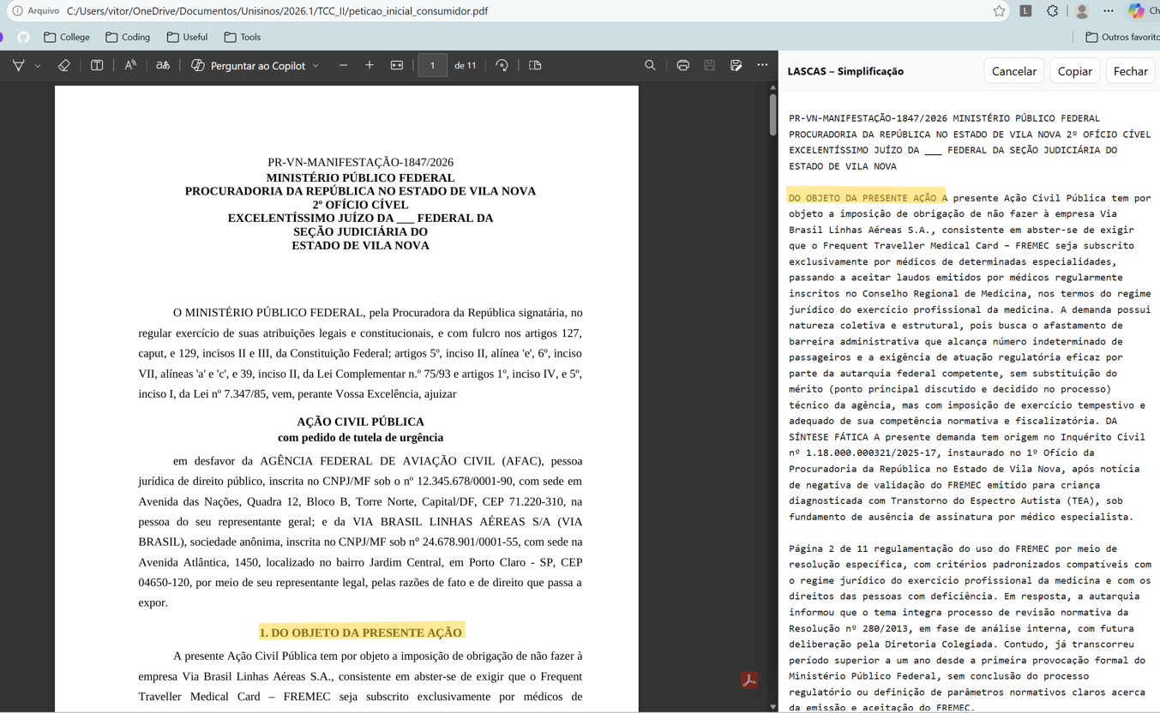
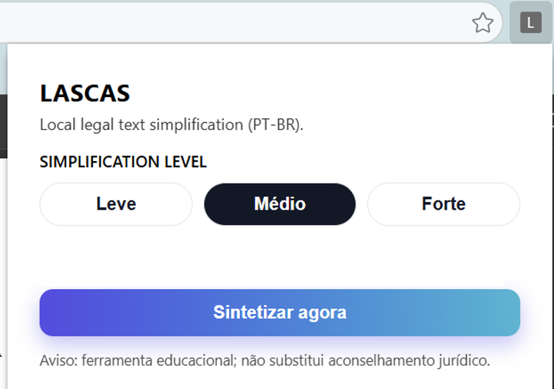
INTERFACE DA EXTENSÃO
Pop-up de escolha do nível
Resultado em uso: PDF original à esquerda e texto simplificado na sidebar à direita

Slide 15
Por que local-first?
VANTAGENS
CUSTOS
• Menor exposição de documentos sensíveis
• Independência de API externa
• Controle do fluxo e dos logs
• Performance depende do hardware
• Modelo local é menor
• PDFs grandes podem demorar
• Sem OCR robusto para PDFs escaneados
A decisão favorece um protótipo factível e reproduzível, mas não elimina a necessidade de melhorias futuras.

Slide 16
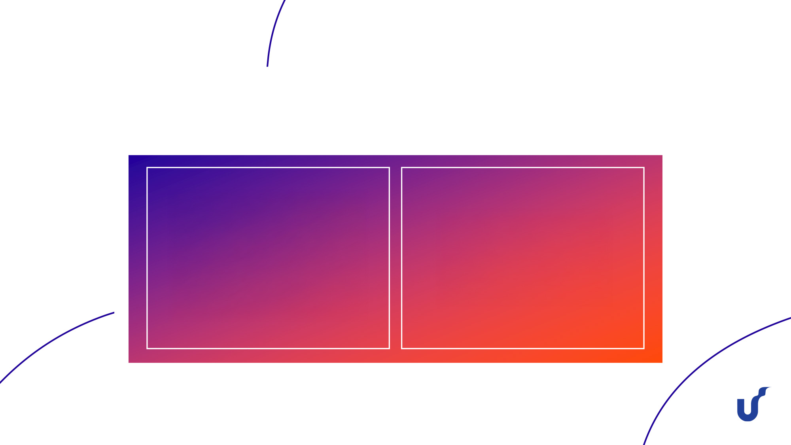
Metodologia da avaliação
Pré-teste formativo
3 participantes da área jurídica
3 documentos públicos anonimizados
Resultado: adoção do nível médio
Estudo principal
30 participantes
1 documento anonimizado por participante
Comparação entre original e versão média
Questionário Likert + pergunta aberta
A avaliação priorizou validade ecológica: documentos reais, uso realista e percepção humana.

Slide 17
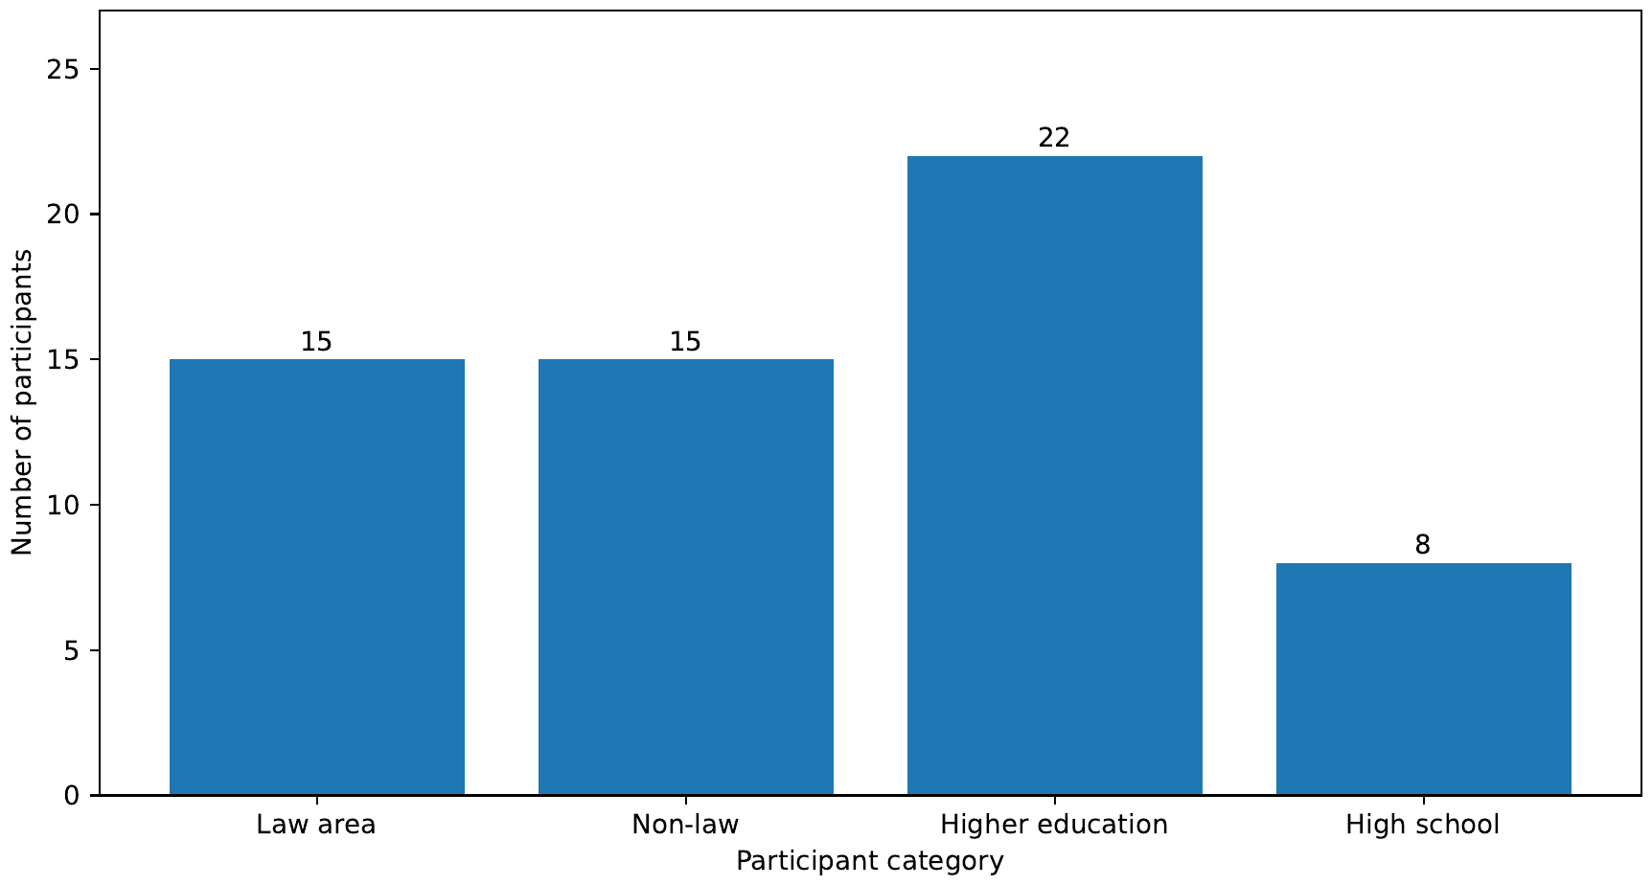
Perfil dos participantes
• 30 participantes no estudo principal.
• Equilíbrio entre área jurídica e não jurídica: 15 / 15.
• 22 com ensino superior e 8 com ensino médio.
Essa composição permite observar valor tanto para especialistas quanto para não especialistas.

Slide 18
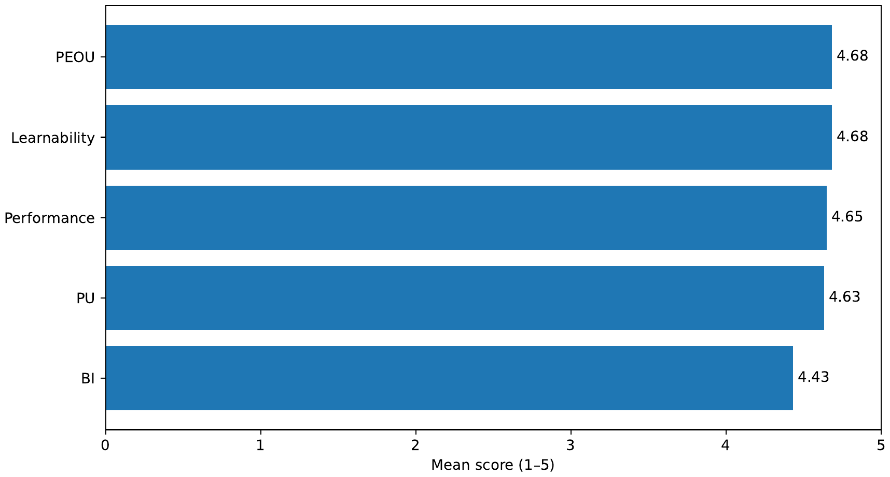
Resultados
Quantitativos por constructo
4,68
Facilidade de uso
4,68
Aprendizagem
4,63
Utilidade percebida
Todos os constructos ficaram acima de 4,4.

Slide 19

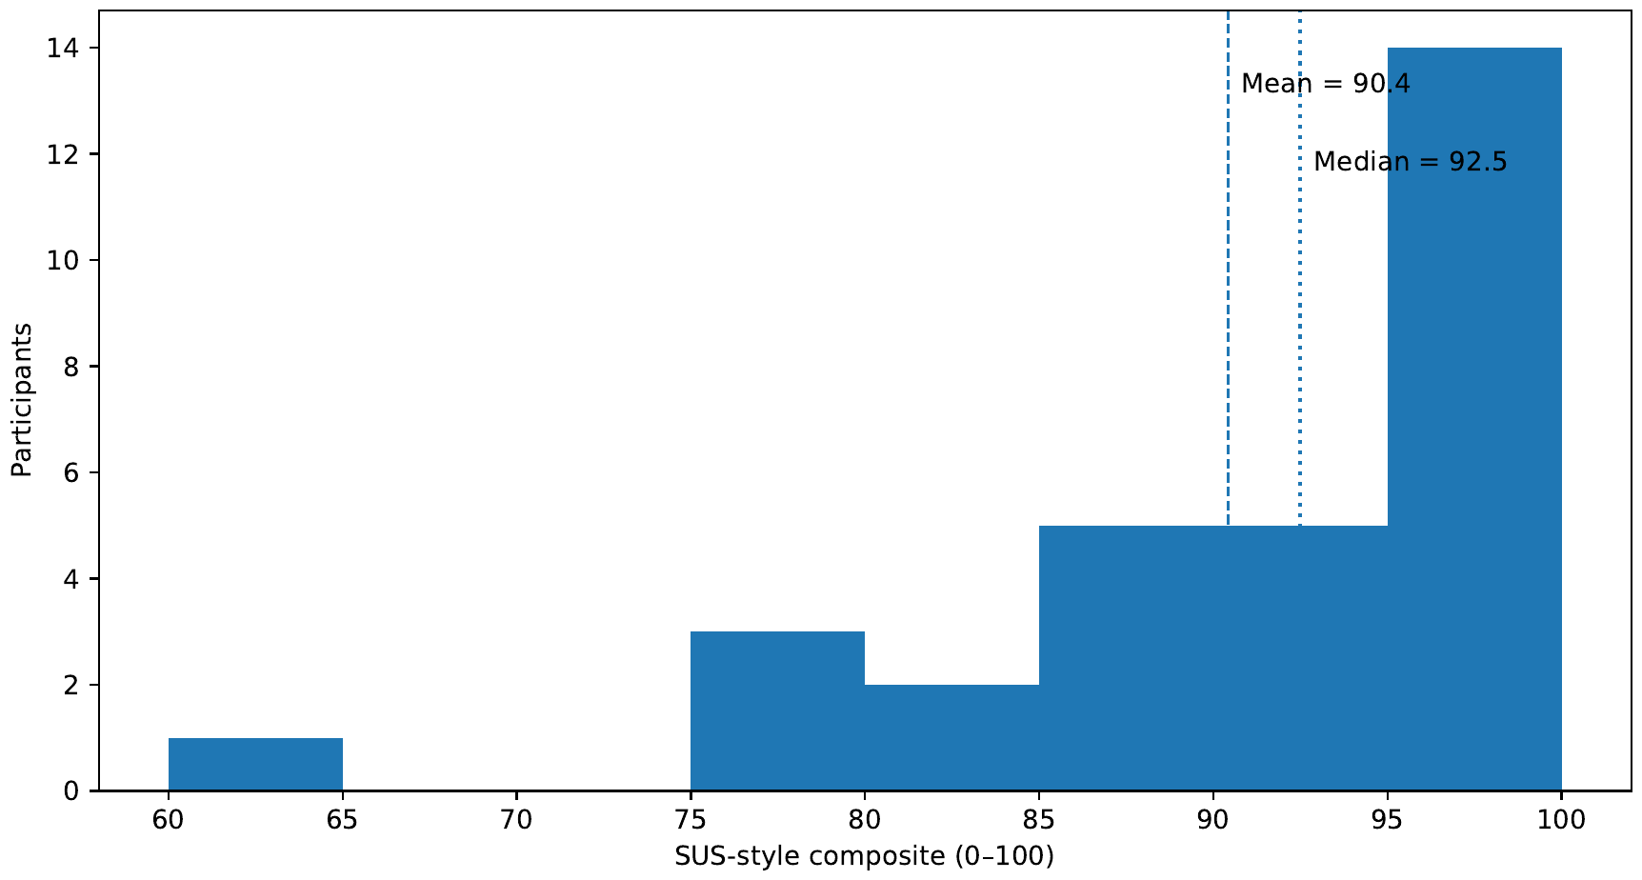
Usabilidade geral:
SUS-style composite
90,4
média geral / 100
92,5
mediana
86,7%
pontuaram ≥ 80

Slide 20
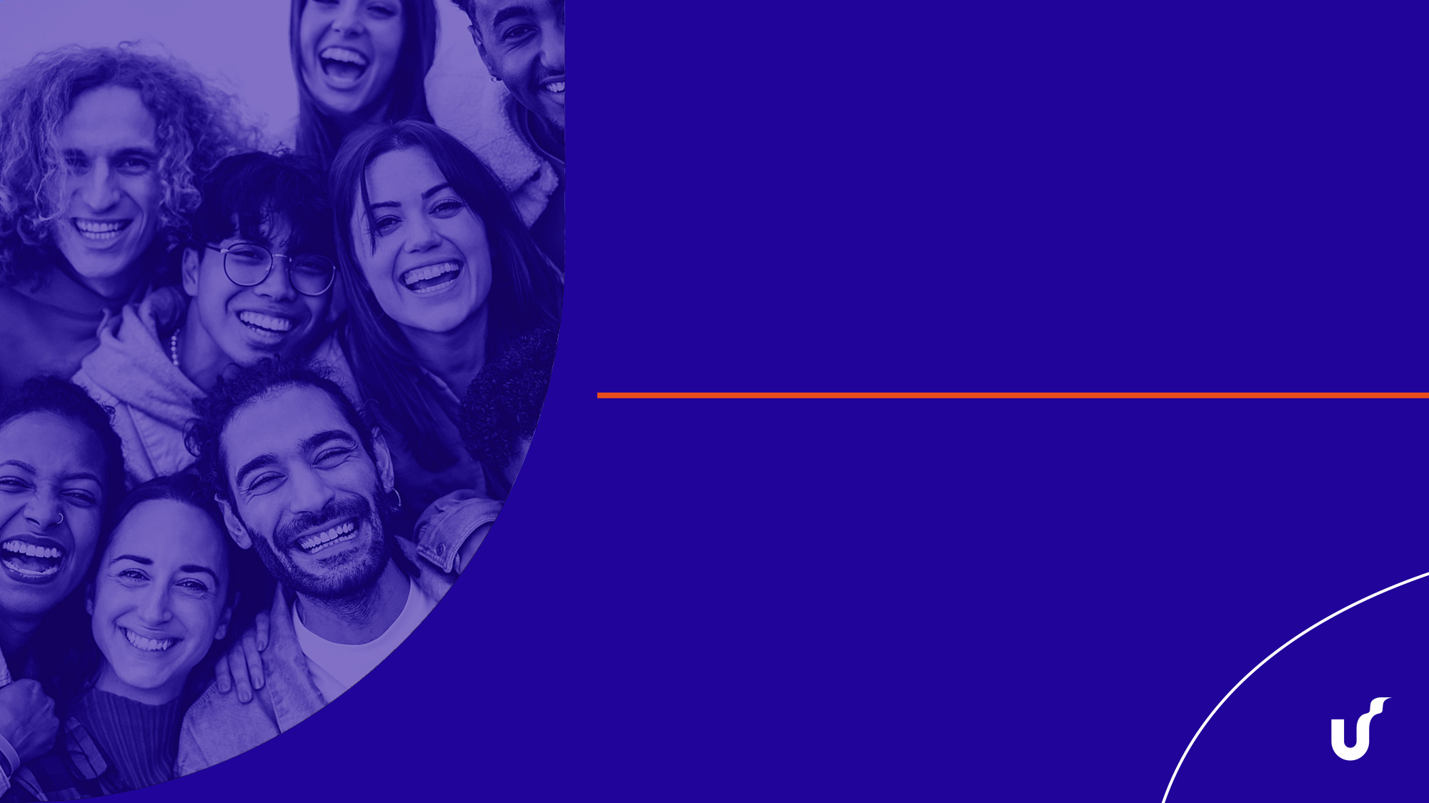
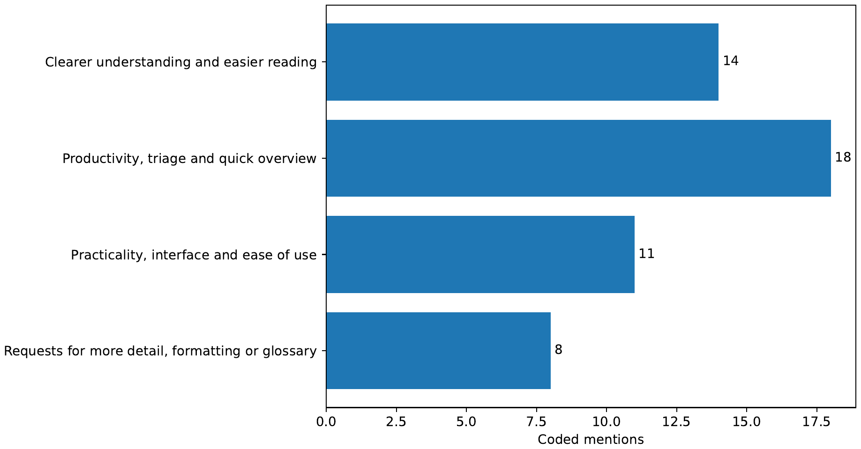
Feedback qualitativo
• Reforçaram a ideia de leitura mais clara e rápida.
• O sistema foi visto como apoio para triagem, overview e consulta inicial.
• As melhorias pedidas foram refinamentos: mais detalhes, formatação, glossário e velocidade.

Slide 21
Avaliação de performance (backend)
Petição inicial de 4.392 palavras
nível médio
10 execuções
RTX 4070 Laptop (8 GB)
2min33s
por documento
35s
por 1000 palavras
GPU a 94%
6,6 de 8GB de VRAM

Slide 22
O QUE OS RESULTADOS INDICAM?
O LASCAS foi percebido como uma camada de apoio, não como substituto da leitura jurídica especializada.
• Ajuda na primeira leitura: entender tema, função do documento e pontos principais.
• Apoia triagem: decidir onde concentrar atenção antes de leitura técnica completa.
• A interface não virou nova barreira: facilidade de uso e aprendizagem ficaram muito altas.
• O valor está no conjunto: documento + simplificação + validação + apresentação.

Slide 23
LIMITAÇÕES E PRÓXIMOS PASSOS
O QUE O PROTÓTIPO DEMONSTROU E O QUE PODE EVOLUIR:
Avaliação mais forte
Tarefas objetivas de compreensão e tempo de leitura.
Qualidade técnica
OCR e otimização para melhorar tratamento de documentos longos.
Domínio jurídico
Glossário maior e modelos adaptados ao português jurídico brasileiro.

Slide 24
LASCAS
A simplificação jurídica mais segura não é só geração de texto.
Ela exige processamento de documento, salvaguardas semânticas, linguagem simples e uma interface que apoie o usuário no momento da leitura.
Repositório: github.com/StukerVitor/tcc_2

Slide 25
Trabalho de Conclusão de Curso de Ciência da Computação
LASCAS
Legal Accessibility and Simplification for Cognitive Aid System.
Rumo à acessibilidade cognitiva em textos jurídicos brasileiros
Aluno: Vitor Stüker de Almeida
Orientador: Prof. Dr. Alex Roehrs · 2026

